Slide 1
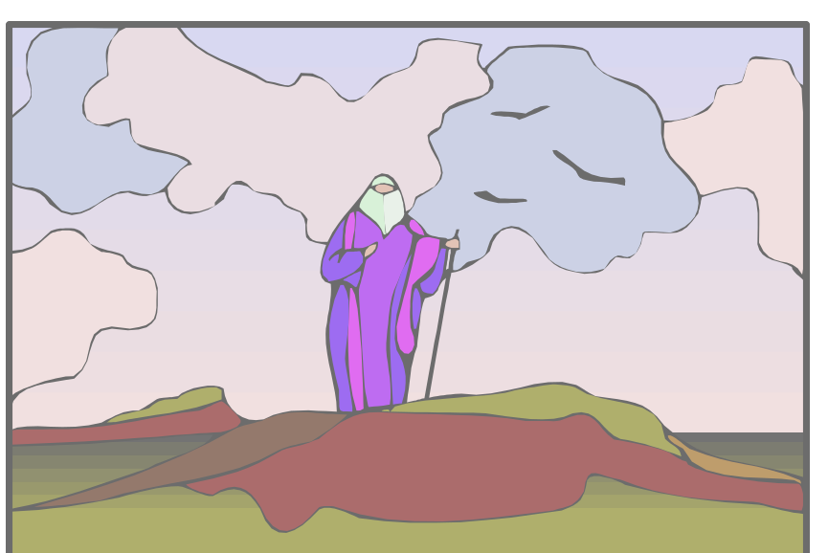
בפרשת השבוע אמר משה לקב"ה : " הראני נא את כבודך "
עונה לו הקב"ה :" לא תוכל לראות פני כי לא יראני האדם וחי "
אך מוסיף הקב"ה ואומר : " הנה מקום אִתִי ונצבת על הצור, והיה בעבור כבודי ... והסִרותי את כפי וראית את אֲחֹרָי ופני לא יראו "

Slide 2
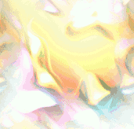
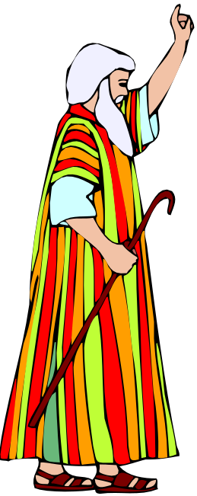
כילד בבית הספר היסודי תמיד סיפרו לנו כי במאורע זה ביקש משה מהקב"ה לראות את פניו, אך הקב"ה ענה לו כי אין האדם יכול לראות את פני הקב"ה מעוצם הקדושה, ואם חלילה יראה – לא ישאר בחיים!
אך במקום הקב"ה "הסתובב" והראה לו את "עורפו" שנאמר " וראית את אחרי ופני לא יראו "

Slide 3

כתלמיד בתיכון הוסבר מאורע זה קצת יותר לעומק: שהראה לו הקב"ה למשה קשר של תפילין ( בצורת האות " ד " )
ולאחר מכן הוסבר הדבר ע"י מדרש מעמיק מאוד שנותן פן אחר לדברים, והם :

Slide 4
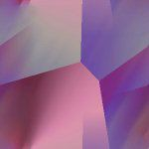
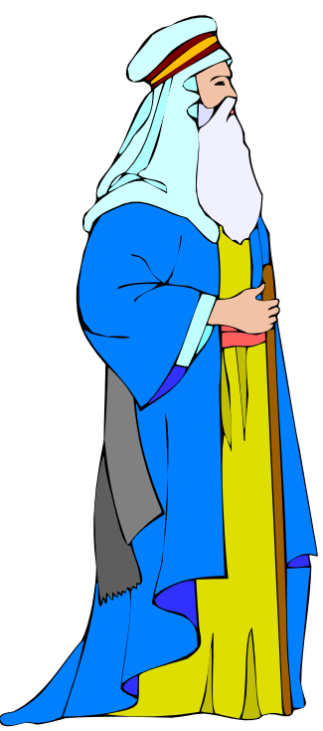
אמר משה לפני הקב"ה : " הראני נא את כבודך " - כלומר : הראה לי את דרך ההנהגה שלך בעולם – רוצה אני לדעת מהו ההסבר שעומד מאחורי כל המאורעות ...
אמר לו הקב"ה : " לא תוכל לראות פני כי לא יראני האם וחי " – כלומר: האדם בחייו לא יוכל לראות את פני הדברים כפי שהם באמת .
ועל מנת להמחיש לו את הדברים לקח אותו הקב"ה והראה לו שני מקרים ...

Slide 5
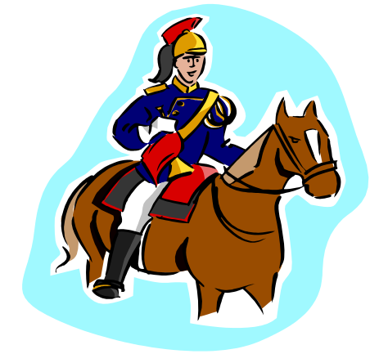
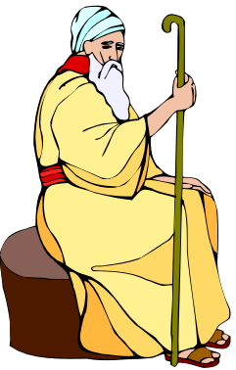


המקרה הראשון:
נסיך על סוס עבר לו ליד הנהר והנה חש צמא רב, מיד ירד מהסוס והתכופף לשתות ממי הנהר .
בזמן שהתכופף נפל מכיסו שק ובו מטבעות זהב! הנסיך לא הבחין בשק והמשיך בדרכו .
לאחר מספר דקות עבר במקום נער שמצא את השק.
שמח הנער על כך , הרימוֹ והמשיך בדרכו !
כעבור מספר דקות נוספות עבר במקום אדם מבוגר שהיה עייף ונח על שפת הנהר !

Slide 6
לאחר זמן מה חזר לשם הנסיך בדהרה ומצא את האדם המבוגר שהיה נח על שבת הנהר !
הוא רץ אליו, העירו וצעק : " היכן הכסף שלי, אתה לקחת לי אותו ! אם לא תחזירהו לי במהרה אהרוג אותך !!! "
האדם המבוגר שזה הרגע קם משינה לא הבין מה מתרחש וטען שאיננו יודע על מה הוא מדבר ! וכי לא ראה שום כסף !
הנסיך ,שכעס מאוד לא הניח לאדם הזה והרגו .

Slide 7

זהו סופו של המקרה הראשון ! ולאחריו הביט משה רבינו אל הקב"ה ואמר : " אינני מבין ?!"
לקח אותו הקב"ה והראה לו את המקרה השני ...

Slide 8
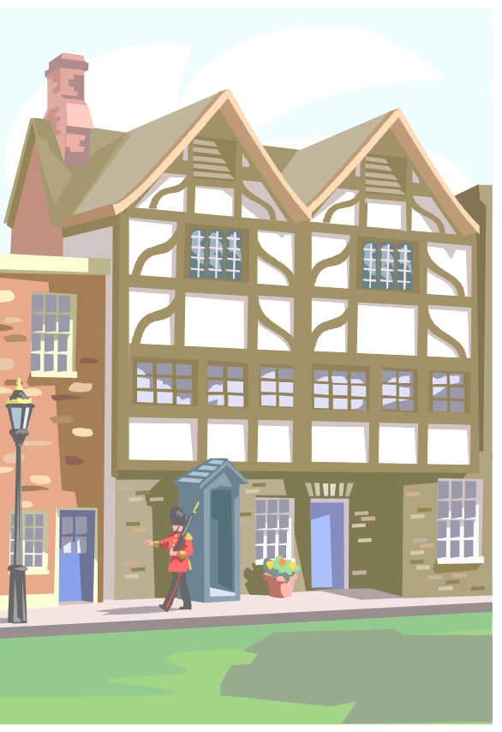
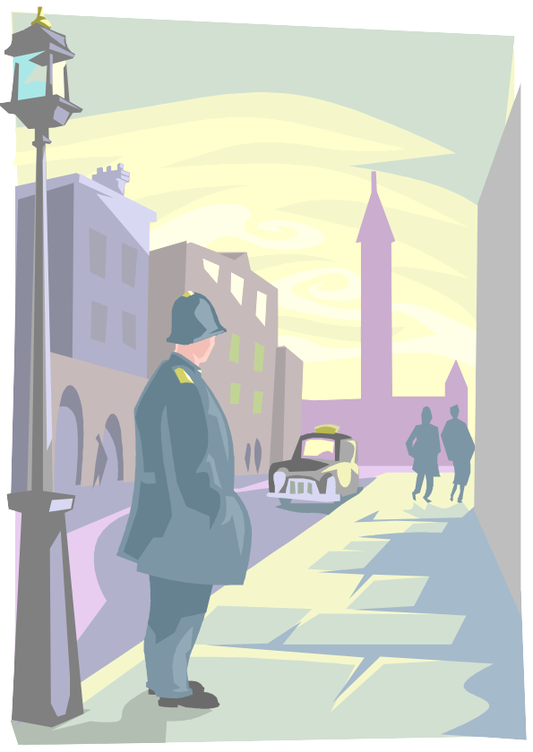
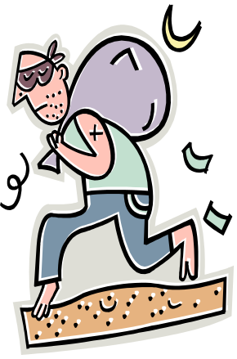
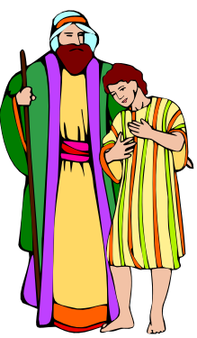
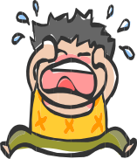
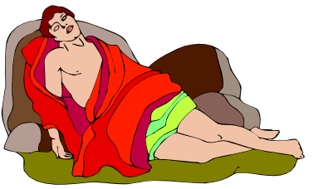
המקרה השני:
אב ,למשפחה ברוכת ילדים , הצליח לאחר זמן מה לחסוך כסף לקניית בית חדש למשפחתו !
הוא הלך עם בנו הבכור לבעל הבית בכדי לקנות ממנו את הבית .
בדרך התנפל עליהם שודד שדקר את האב וחטף ממנו את הכסף .
הילד החל לבכות, כי לא היה באפשרותו לעזור לו , ואף אחד לא מסביב לא נרתם לעזרה...

Slide 9
השודד שמהר כל כך לא שם לב כי בזמן ריצתו נפל ממנו שק המטבעות ששדד !
במקום עבר נסיך על סוס שראה את המתרחש ולא חש לעזרה, בִּמקום הוא הרים את שק המטבעות והניחו בכיסו והלך !
זהו סופו של המקרה השני !!!

Slide 10
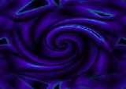
הביט משה רבינו אל הקב"ה ואמר : " אינני מבין ?! " , מה פשר הדברים הללו ?
ענה לו הקב"ה : " המקרה הראשון שראית הוא בעצם השני ,והמקרה השני אותו ראית הוא בעצם הראשון !

Slide 11
הנסיך הוא אותו נסיך בשני המקרים !
הנער שאביו נדקר ע"י השודד זהו אות נער במקרה השני שמצא את הכסף !
השודד במקרה הראשון זהו האדם המבוגר שנח על שפת הנהר !
הנסיך שלקח את הכסף שלא הגיע לו , איבד אותו כי הוא לא שלו !
הנער שאביו נדקר (ומת) היה זכאי לירושת אביו, ואכן מצא אותה על שפת הנהר !
השודד שהרג את האב, היה חייב מיתה על מעשה זה, ואכן נשלח אותו נסיך להורגו על שפת הנהר !
או אז הבין משה את העניין ...

Slide 12
זהו שנאמר: " וראית את אחרי ופני לא יראו "
אדם לעולם רואה את הדברים כפי שהם במבט מאחור- כדוגמת משה רבינו שראה את המקרים בפעם הראשונה, אך ראיית הדברים במבט מלפנים היא האמת ! ולאחר הצצה במבט אחר , יקבלו הדברים משמעות אחרת ובדרך כלל גם מובנת יותר !
אמר הקב"ה למשה : " כי לא יראני האדם וחי " – אדם בחייו לא יוכל לראות את פני הדברים באמת (לעתיד לבוא – בע"ה ) , האדם רואה רק את מה שהקב"ה נותן לו לראות , אך אם ירד לעומקם של דברים – יגיע לפסגתם - ויזכה לראות כיצד מנהיג הקב"ה את עולמו !!!

Slide 13
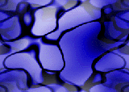
שבוע טוב ומבורך
רבנות כנף 28

